Slide 1
Вред энергетических напитков
Консультант- Кондрашова Юлия Николаевна
Руководитель – Мурзина Анастасия
Участники – Никитина Виктория, Ходько Яна

Slide 2
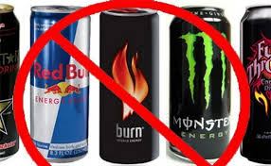
Цель
Цель состоит в том, чтобы донести , что употребление энергетических напитков, может привести к серьезным заболеваниям.

Slide 3
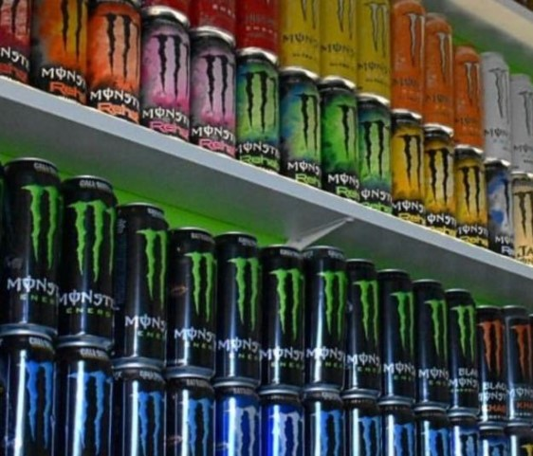
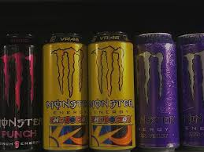
проблема
Проблема состоит в том, что 42 % учащихся употребляют энергетические напитки.

Slide 4
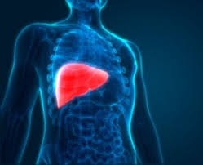
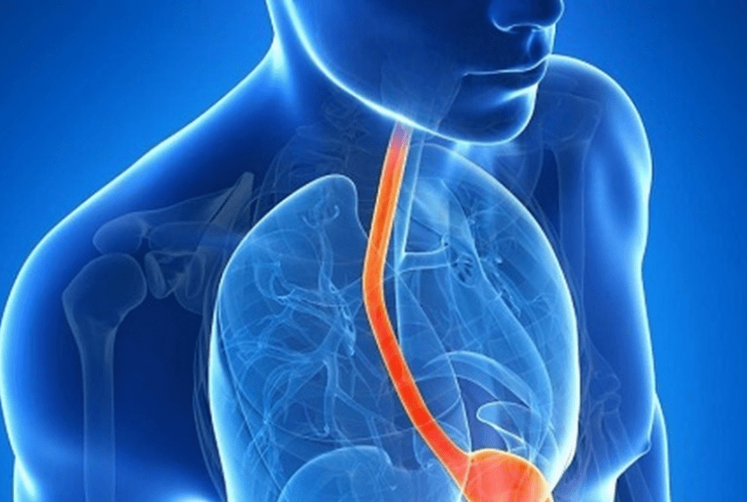
Актуальность
В наше время число детей, которые употребляют энергетические напитки, постоянно растет. Подобные напитки заставляют сердце биться чаще. От энергетиков бывают различные симптомы такие, как головные боли и диареи. Употребление иногда приводило к рвоте, припадкам и потери сознания. Это наносит колоссальный вред печени и сердцу.

Slide 5
РАСПРЕДЕЛЕНИЕ ОБЯЗАНОСТЕЙ
Никитина Виктория - оформила презентацию, создала тест по болезням.
Ходько Яна - составила опрос и оформила электронное портфолио.
Мурзина Анастасия – искала и изучала информацию, нарисовала рекламный плакат.

Slide 6
Что мы сделали
Собрали и проанализировали информацию об энергетиках.
Встретились с консультантом и составили план работы.
Составили и провели опрос о вреде энергетиков.
Выявили процент учеников которые употребляют энергетики.
Оформили электронное портфолио.
Прошли этап предзащиты.
Нарисовали рекламный плакат.
Провели информационный урок, с тестом о болезнях от энергетиков.

Slide 7
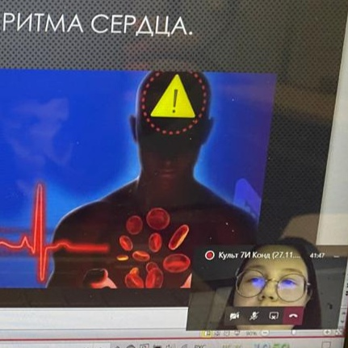
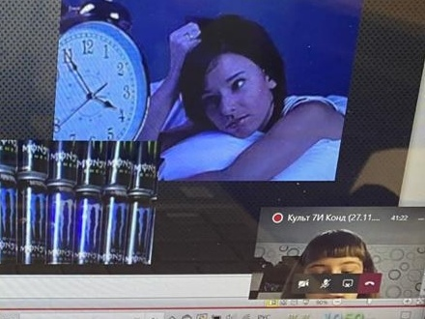
Урок
На уроке мы рассказали о вреде сладких напитков, развивающихся болезнях и озвучили часто встречающиеся ингредиенты в составе. Урок прошел в дистанционном формате в связи с обстановкой, среди 7 класса. В конце с помощью теста, мы проверили как хорошо нас слушали учащиеся.

Slide 8
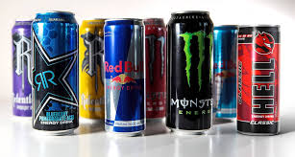
Рекламный плакат

Slide 9
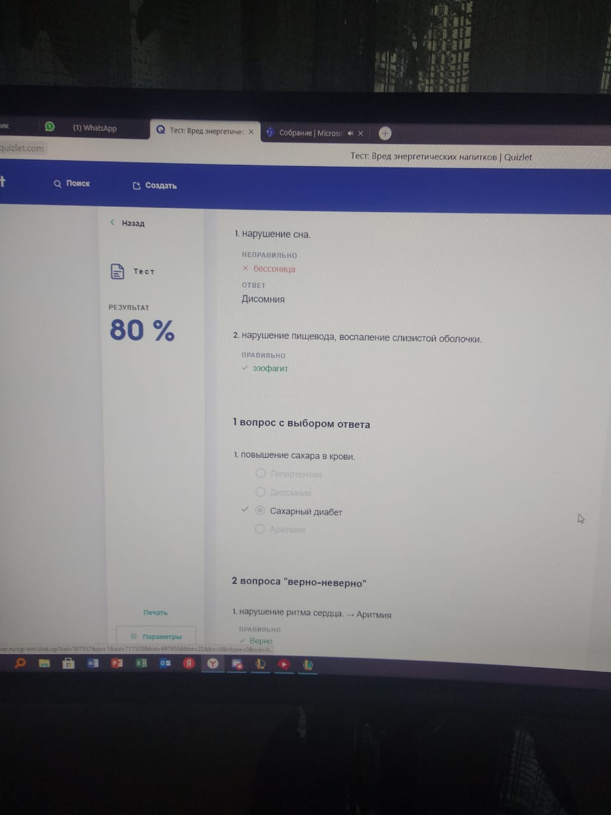
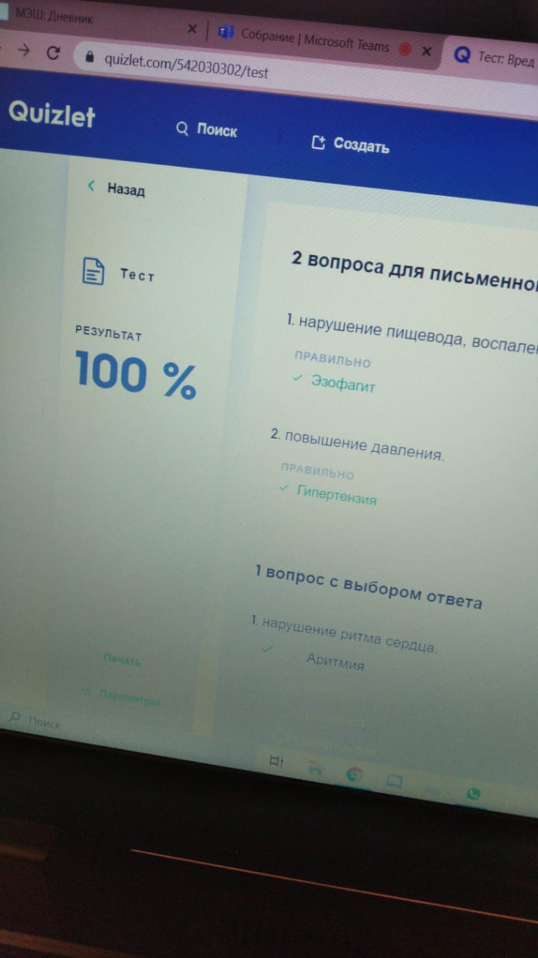
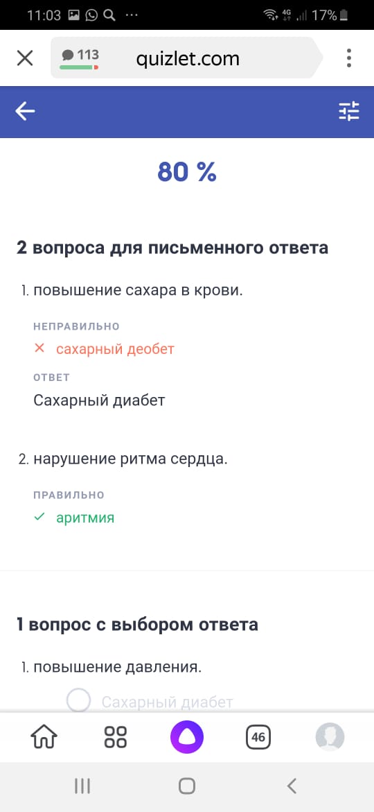
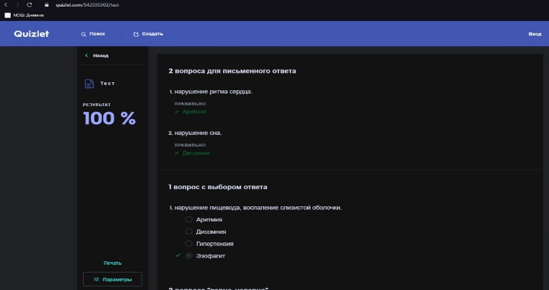
Результаты Теста по болезням
50 % - ответили правильно на все вопросы.
37 % - сделали одну ошибку.
13 % - сделали две ошибки.

Slide 10
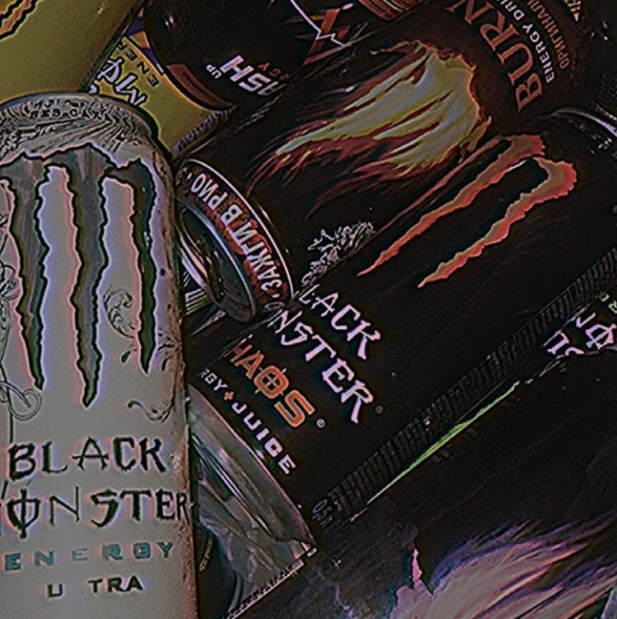
Источники
https://naked-science.ru Заболевания от энергетиков https://vnukovo-gazeta.ru Энергетики лимонад или отрава? http://20.rospotrebnadzor.ru/directions/prava/145998/ Вред энергетических напитков

